Slide 1


第三十九届ACM-ICPC国际大学生程序设计竞赛
北京赛区
题目讲评

Slide 2


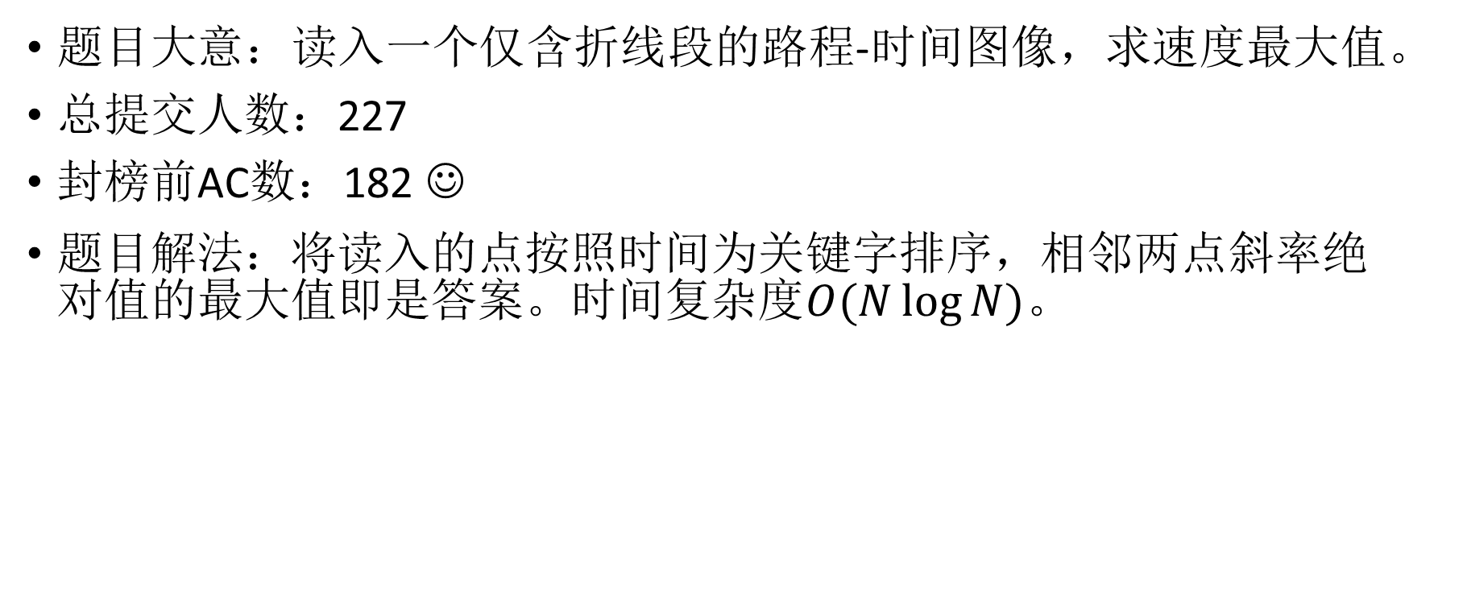
A Curious Matt
题目大意：读入一个仅含折线段的路程-时间图像，求速度最大值。
总提交人数：227
封榜前AC数：182 ☺
题目解法：将读入的点按照时间为关键字排序，相邻两点斜率绝对值的最大值即是答案。时间复杂度$O(N\log{N})$。

Slide 3
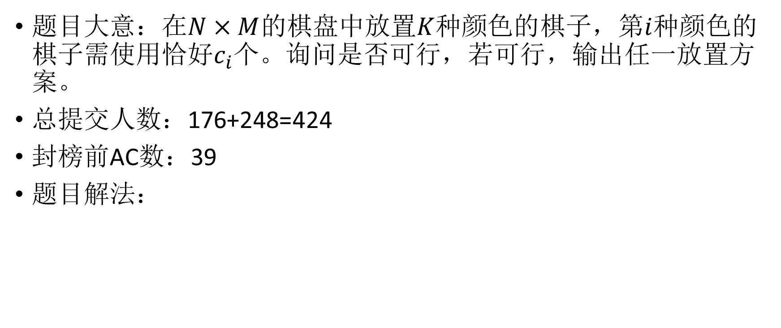
Black And White
题目大意：在$N×M$的棋盘中放置$K$种颜色的棋子，第$i$种颜色的棋子需使用恰好$c_{i}$个。询问是否可行，若可行，输出任一放置方案。
总提交人数：176+248=424
封榜前AC数：39
题目解法：

Slide 4
Black And White
题目解法：
1.搜索加剪枝
有解的必要性条件：
任意一种颜色的棋子个数不能多于棋盘格子数的一半
逐格搜索，使用必要性条件进行剪枝

Slide 5
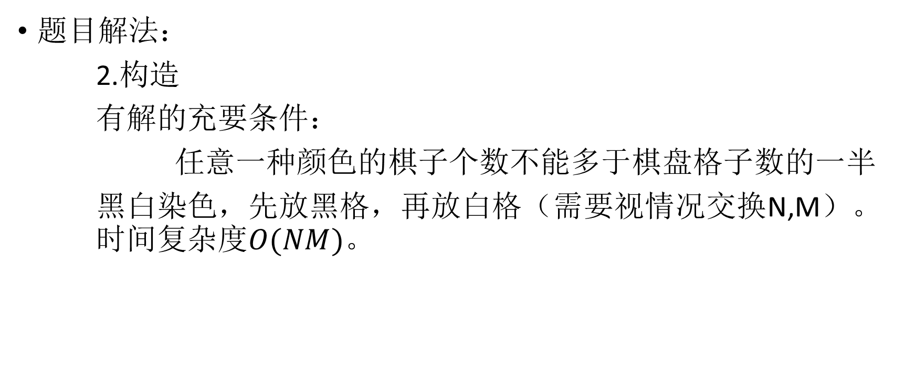
Black And White
题目解法：
2.构造
有解的充要条件：
任意一种颜色的棋子个数不能多于棋盘格子数的一半
黑白染色，先放黑格，再放白格（需要视情况交换N,M）。 时间复杂度$O(NM)$。

Slide 6
Collision
题目大意：在一个平行于坐标轴的矩形框中，有两个质点，以（1,1）的初速度移动。触碰边界将按照反射定律不损失能量地反弹。输出是否能够相遇，以及首次相遇的时间。
总提交人数：19+77=96
封榜前AC数：2 ☹
题目解法：

Slide 7

Collision
题目解法：
1.将速度按照横纵方向分解为两维独立处理。对于每一维，可以发现该维度上两质点相遇的时间呈等差数列。于是可将题目转化为求两个等差数列第一次相等的项。可列同余方程并用扩展欧几里得算法求解。时间复杂度$O(log{X}+\log{Y})$。

Slide 8
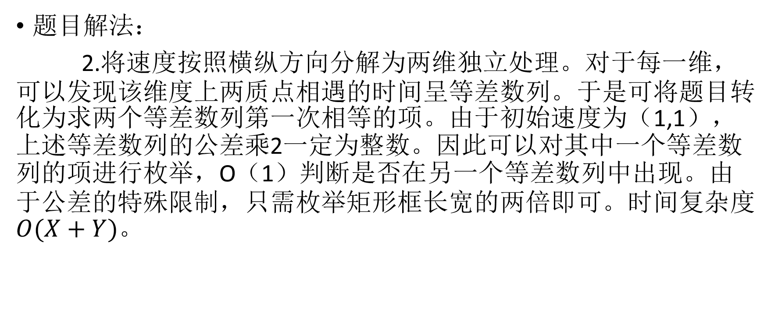
Collision
题目解法：
2.将速度按照横纵方向分解为两维独立处理。对于每一维，可以发现该维度上两质点相遇的时间呈等差数列。于是可将题目转化为求两个等差数列第一次相等的项。由于初始速度为（1,1），上述等差数列的公差乘2一定为整数。因此可以对其中一个等差数列的项进行枚举，O（1）判断是否在另一个等差数列中出现。由于公差的特殊限制，只需枚举矩形框长宽的两倍即可。时间复杂度$O(X+Y)$。

Slide 9

Collision
题目解法：
2. 由于公差的特殊限制，只需枚举矩形框长宽的两倍即可。所以可以直接维护两点轨迹（前10000次碰撞），求出首次相遇位置。时间复杂度$O(X+Y)$。

Slide 10
Dire Wolf
题目大意：N只狼站成一列，每只狼有一只初始攻击力，并且可以为左右相邻的两只狼暂时提升给定的攻击力。每当击败一只狼的是否会受到该狼当前的攻击力。询问最少需要受到多少的伤害可以击败所有的狼
总提交人数：174+158=332
封榜前AC数：74
题目解法：

Slide 11
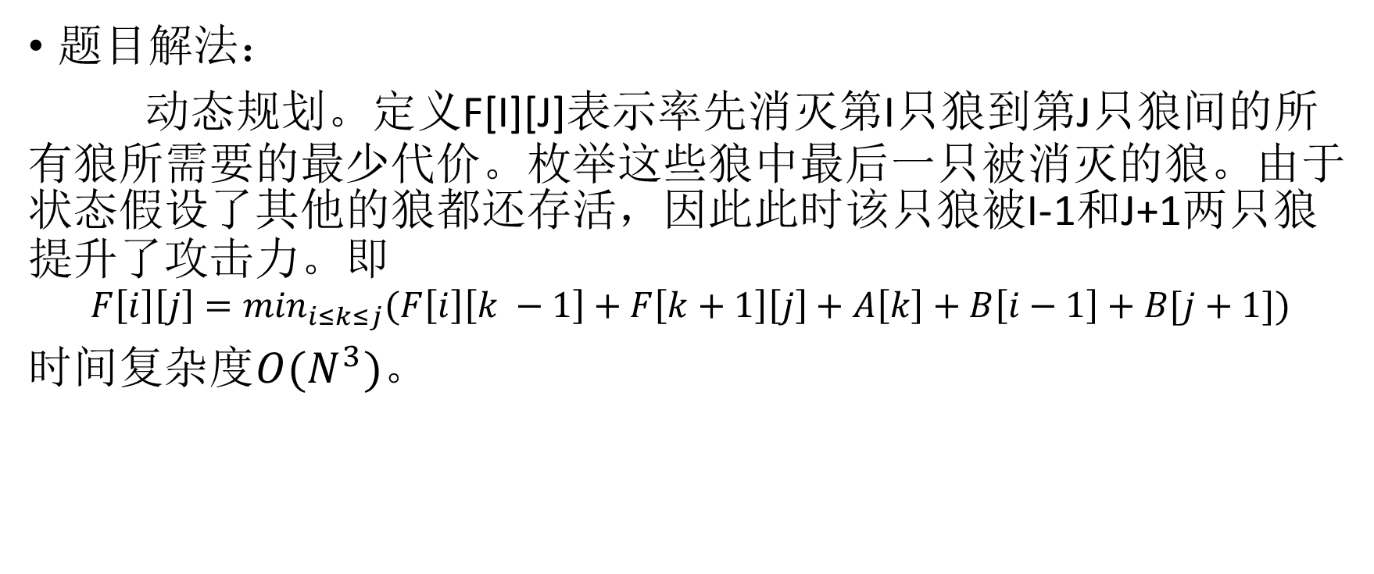
Dire Wolf
题目解法：
动态规划。定义F[I][J]表示率先消灭第I只狼到第J只狼间的所有狼所需要的最少代价。枚举这些狼中最后一只被消灭的狼。由于状态假设了其他的狼都还存活，因此此时该只狼被I-1和J+1两只狼提升了攻击力。即
$$F\left[i\right]\left[j\right]=\min_{i≤k≤j}(F\left[i\right]\left[k −1\right]+F\left[k+1\right]\left[j\right]+A\left[k\right]+B\left[i−1\right]+B[j+1])$$
$时间复杂度O(N^{3})$。

Slide 12
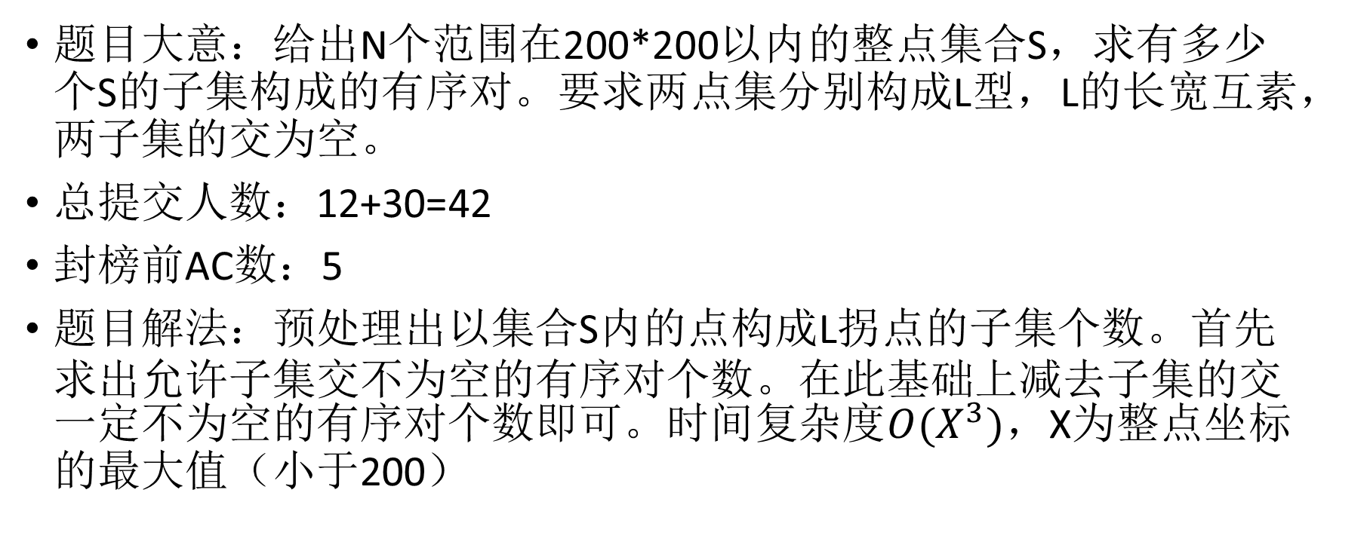
Everlasting L
题目大意：给出N个范围在200*200以内的整点集合S，求有多少个S的子集构成的有序对。要求两点集分别构成L型，L的长宽互素，两子集的交为空。
总提交人数：12+30=42
封榜前AC数：5
题目解法：预处理出以集合S内的点构成L拐点的子集个数。首先求出允许子集交不为空的有序对个数。在此基础上减去子集的交一定不为空的有序对个数即可。时间复杂度$O(X^{3})$，X为整点坐标的最大值（小于200）

Slide 13
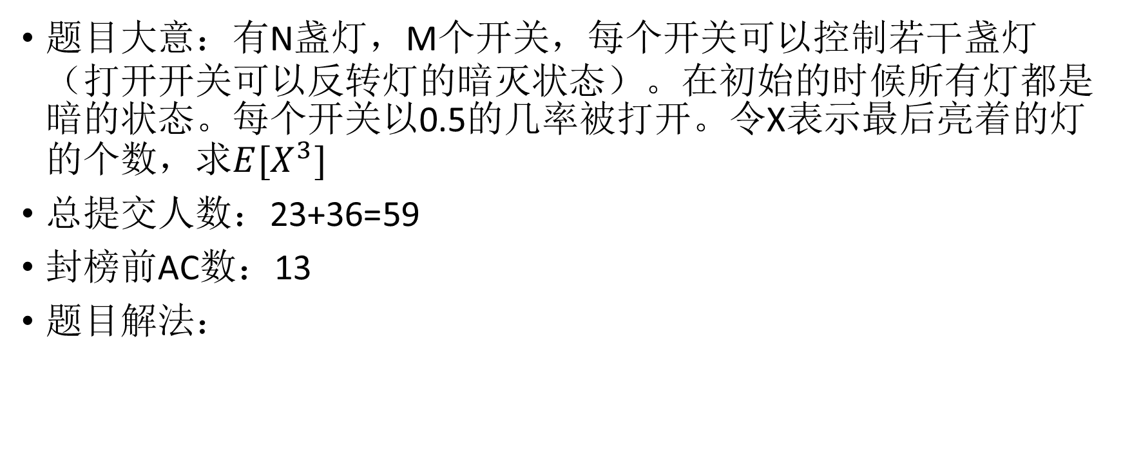
Fluorescent
题目大意：有N盏灯，M个开关，每个开关可以控制若干盏灯（打开开关可以反转灯的暗灭状态）。在初始的时候所有灯都是暗的状态。每个开关以0.5的几率被打开。令X表示最后亮着的灯的个数，求$E[X^{3}]$
总提交人数：23+36=59
封榜前AC数：13
题目解法：

Slide 14
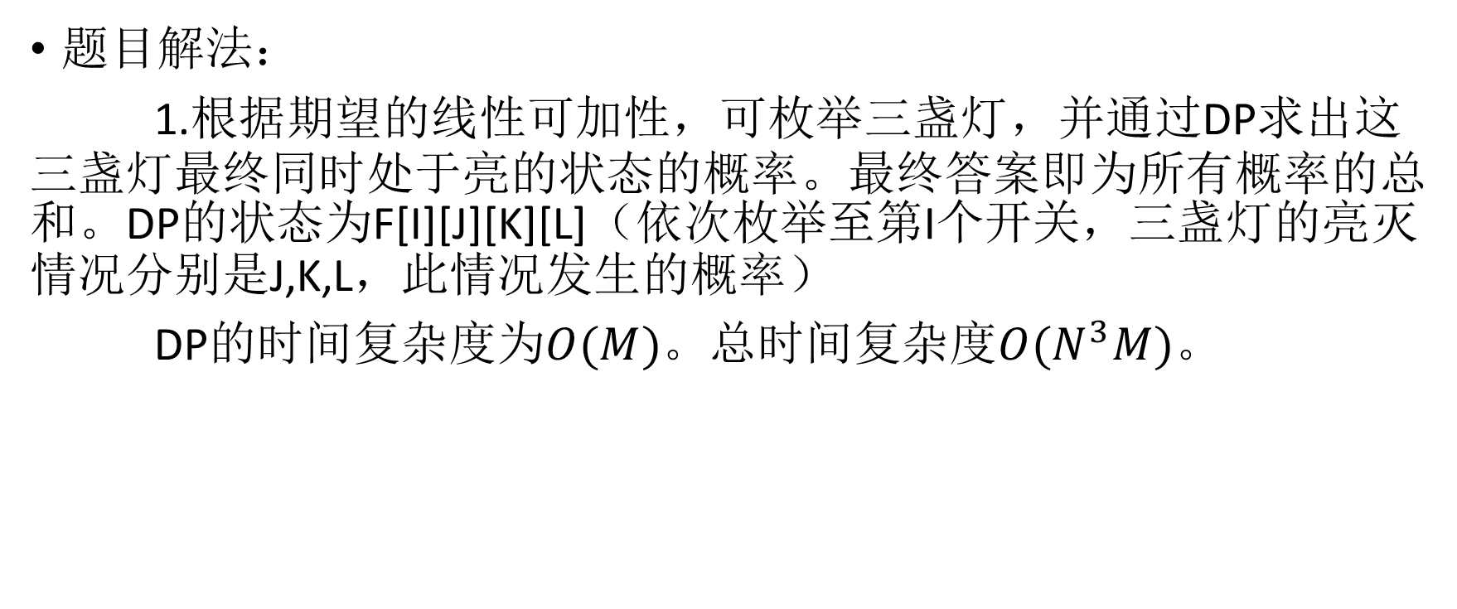
Fluorescent
题目解法：
1.根据期望的线性可加性，可枚举三盏灯，并通过DP求出这三盏灯最终同时处于亮的状态的概率。最终答案即为所有概率的总和。DP的状态为F[I][J][K][L]（依次枚举至第I个开关，三盏灯的亮灭情况分别是J,K,L，此情况发生的概率）
DP的时间复杂度为$O(M)$。总时间复杂度$O(N^{3}M)$。

Slide 15

Fluorescent
题目解法：
2.根据期望的线性可加性，可枚举三盏灯，求出这三盏灯最终同时处于亮的状态的概率。最终答案即为所有概率的总和。由于该概率可转化为判断一个3*M的矩阵的秩。可用位运算在常数时间内求解。时间复杂度$O(N^{3})$。

Slide 16
Happy Matt Friends
题目大意：给N个数构成的集合。询问有多少个子集满足，子集中的数的异或和大于等于M
总提交人数：293+48=341
封榜前AC数：135
题目解法：

Slide 17

Happy Matt Friends
题目解法：
1.对数的每一位列方程，高斯消元求解自由元的个数。
总时间复杂度$O(N{\log_{2}{N}}^{3})$。

Slide 18

Happy Matt Friends
题目解法：
2.折半搜索，使用TIRE树统计答案
总时间复杂度$O(2^{N/2}{\log_{2}{N}}^{})$。

Slide 19
Intersection
题目大意：输入两个圆环，输出两圆环的面积交。
总提交人数：405+193=598
封榜前AC数：116
题目解法：使用容斥原理，可转化为求两圆的面积交。两圆的面积交可由余弦定理求出交点后得到。

Slide 20
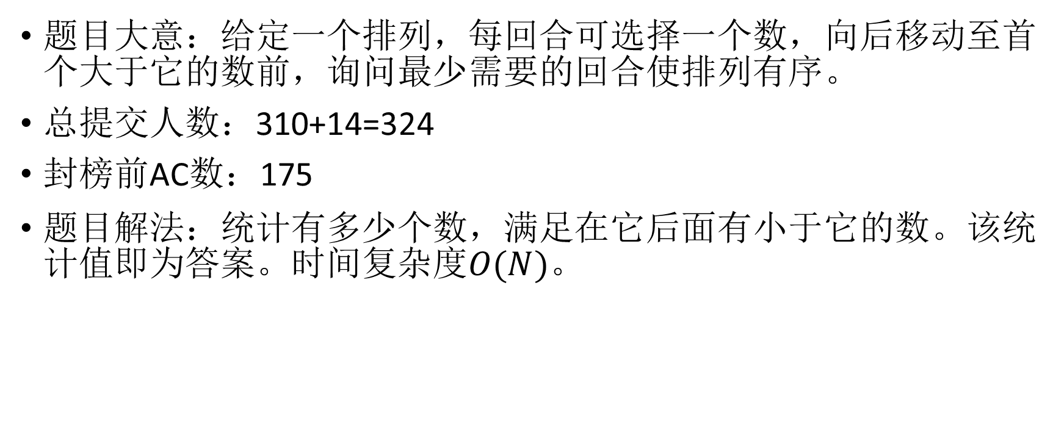
K.Bro Sorting
题目大意：给定一个排列，每回合可选择一个数，向后移动至首个大于它的数前，询问最少需要的回合使排列有序。
总提交人数：310+14=324
封榜前AC数：175
题目解法：统计有多少个数，满足在它后面有小于它的数。该统计值即为答案。时间复杂度$O(N)$。

Slide 21
GRE Words Once More
题目大意：输入一个自动机，保证转移方程为一个DAG。有若干询问，每个询问要求输出自动机所接收的所有串中，字典序第K大的串的字符长度。
总提交人数：1+5=6
封榜前AC数：0 ☹
题目解法：可持久化平衡树

Slide 22
GRE Words Once More
根据题目条件，从一个点出去不会有两个相同的边可以知道，对于一个从1出发的路经，只要路径不一样，那么得到的串就是不一样的。
如果只要处理一个询问，根据DAG的性质，我们可以首先处理出从一个点出发能走出多少个合法的串（DP预处理），然后对于一个询问k，我们可以沿着这个图上走，逐一确定每一步怎么走，最后以答案长度的复杂度得到答案。
上述算法时间复杂度为O(NM)

Slide 23
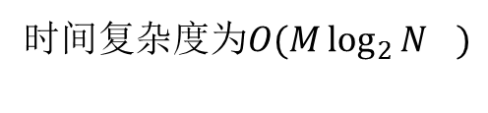
GRE Words Once More
换一个思路，如果我们不再只记录从一个点出发，能有多少个合法的串，而且还记录每一个合法的串的长度，我们把他们按字典序排一个序，并且只记前1e9个，这个我们可以用平衡树存储，那么我们"DP"的时候，从后往前，对于每一个点x，按照出边从小到大，把后继节点按顺序插入x的平衡树中，最后，如果x本身就是个合法的结束点，那么我们在x的平衡树最前面加一个长度为0的节点。
但问题是现在平衡树不可能存这么多个元素，所以我们使用可持久化平衡树即可，每次就是可持久化的合并两个平衡树而已，而且要保证平衡树的深度是log级别的，而且不能rotate，所以可以用平衡树的一些特别写法，比如基于随机合并的Treap。
时间复杂度为$O(M{\log_{2}{N}}^{})$

Slide 24
Just A Mistake
题目大意：输入一棵树，求在随机均匀采样一个排列P，输出此排列对应的独立集大小的期望。
总提交人数：7+7=14
封榜前AC数：0 ☹
题目解法：树形DP

Slide 25
Just A Mistake
根据期望的线性可叠加的性质，我们可以分别计算每一个点得贡献，也就是先枚举一个点r，计算有多少个permutation使得r可以被选中。
枚举完r后，那么唯一会影响到r得只有r的相邻点，如果r的某个相邻点x，permutation中的位置在r之后，那么他不会对r有什么影响，关键在于如果在r之前，如果x成为了独立集中的点，那么r自然就不行了，否则，还要看x得孩子中的选取情况。
就这样，成了一个树上的DP

Slide 26
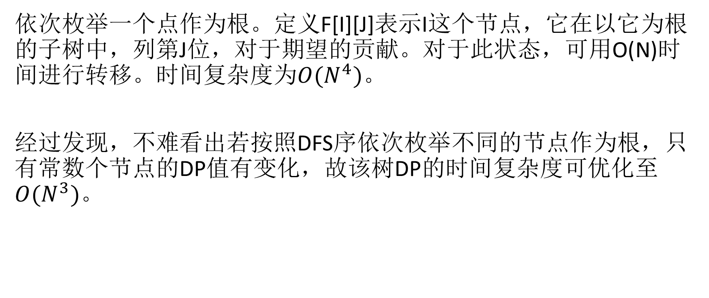
Just A Mistake
依次枚举一个点作为根。定义F[I][J]表示I这个节点，它在以它为根的子树中，列第J位，对于期望的贡献。对于此状态，可用O(N)时间进行转移。时间复杂度为$O(N^{4})$。
经过发现，不难看出若按照DFS序依次枚举不同的节点作为根，只有常数个节点的DP值有变化，故该树DP的时间复杂度可优化至$O(N^{3})$。

Slide 27
谢谢大家
ACM
Always Challenge Miracles

